Slide 1
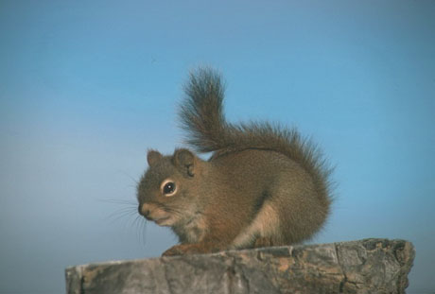
小松鼠

Slide 2
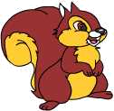


小朋友:我今天要去找一样东西,你们能帮我吗?

Slide 3
麻房子，红帐子，里面睡个白胖子

Slide 4
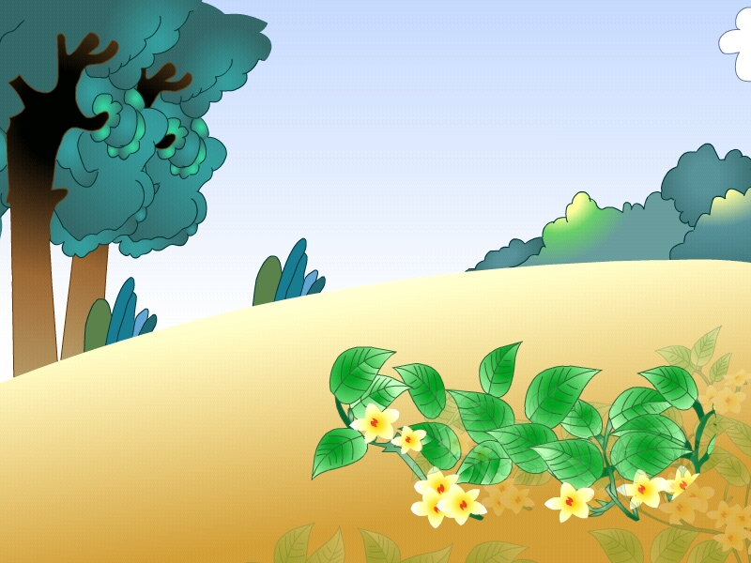
小松鼠找花生果

Slide 5


小松鼠 花生果 蚯蚓
留着 摘下来 钻出来
绿油油 金灿灿
自言自语 睁大眼睛

Slide 6
旁
留

Slide 7
每
色

Slide 8
直
言

Slide 9
油
结

Slide 10
语

Slide 11
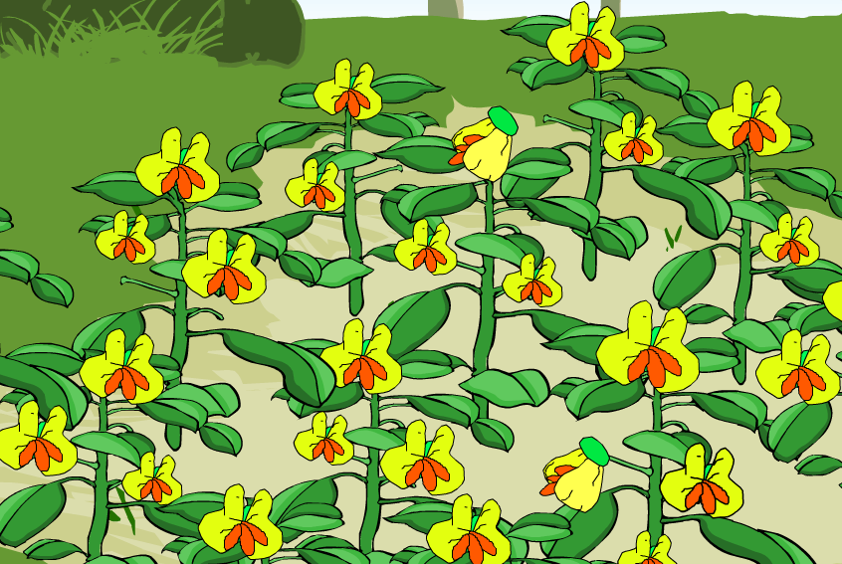
树林旁边长着许多花生，绿油油的叶子
黄灿灿的小花，真好看。

Slide 12
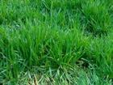
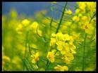
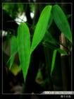
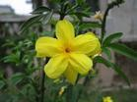
绿油油的( )
黄灿灿的（ ）
麦苗
油菜花
迎春花
竹叶

Slide 13

绿油油 黄灿灿 碧澄澄
蓝湛湛 绿茵茵 黄乎乎
白花花 红通通 金灿灿

Slide 14
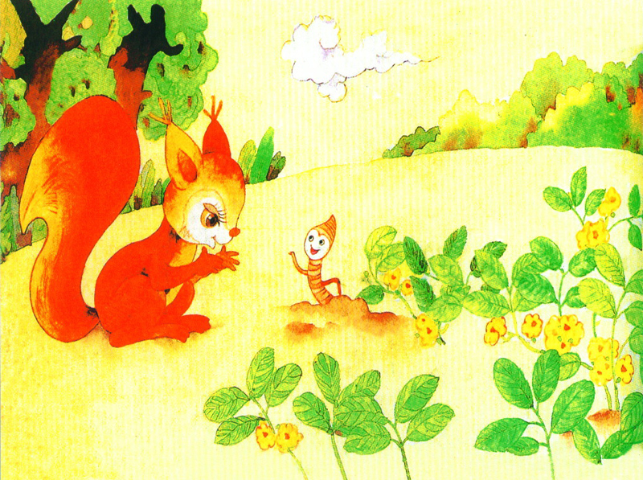
这是什么呀?

Slide 15
这是花生。

Slide 16
这是花生。
这是什么呀?

Slide 17
……
……
……

Slide 18
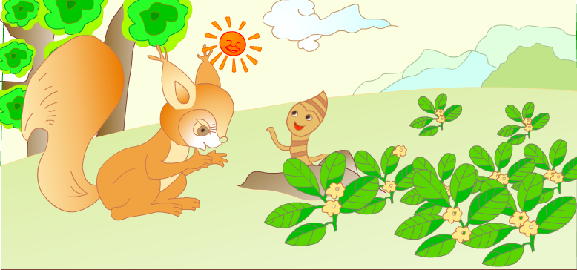
小松鼠问蚯蚓：“ ”
蚯蚓说：“ ”
这是什么呀？
这是花生。

Slide 19
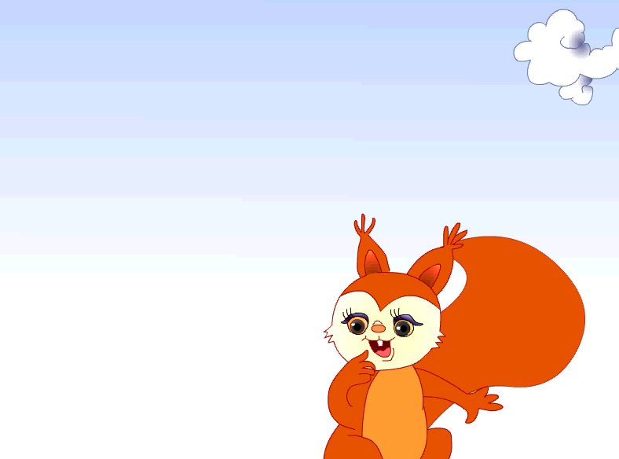
小松鼠很高兴，他想，等花生结了果，
我就去摘下来，留着冬天吃。

Slide 20
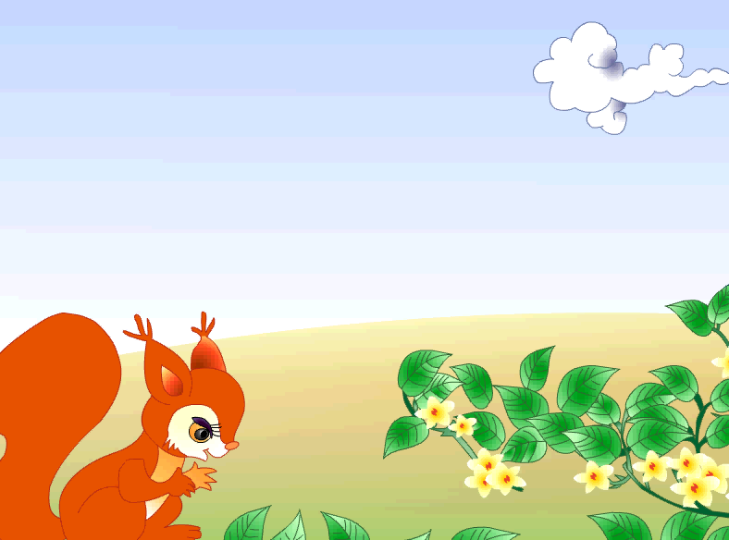
从那以后，小松鼠每天都到花生地里去，看花生结果了没有。

Slide 21
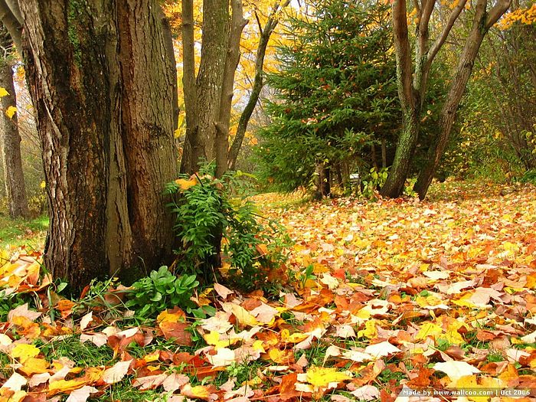
可是，直到金色的小花都落光了，也没看见一个花生果。

Slide 22
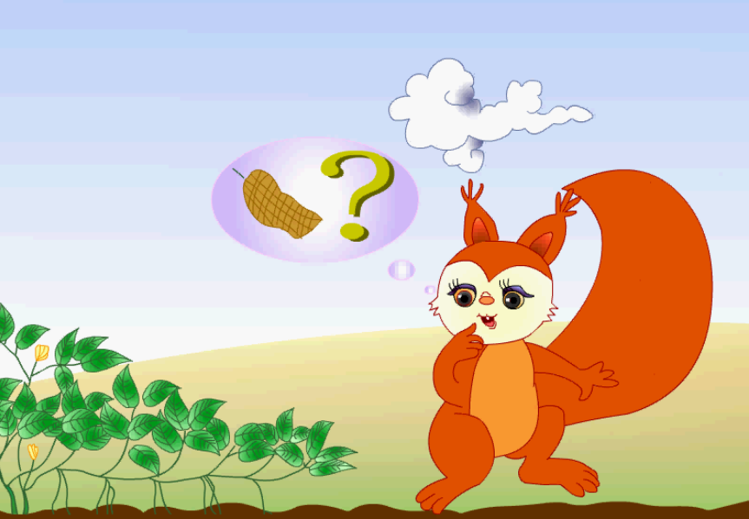
小松鼠 ，自言自语地说：
“ ，花生果被谁摘走啦？”
睁大眼睛
奇怪

Slide 23
谁也没有摘，花生果全在泥土里呢！

Slide 24
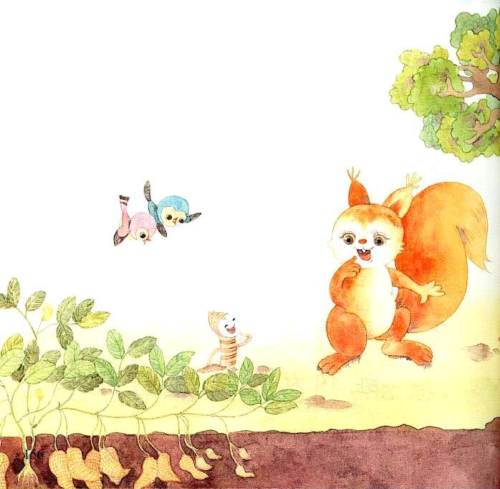
小松鼠睁大眼睛，自言自语地说：
“奇怪，花生果被谁摘走啦？”
蚯蚓从泥土里钻出来，
笑着对小松鼠说：“谁也没有摘，
花生果全在泥土里呢 ！”

Slide 25
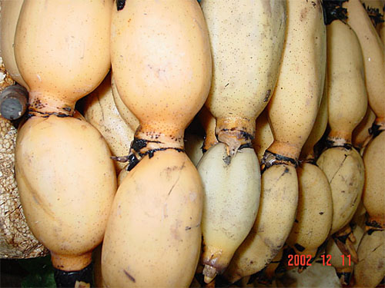
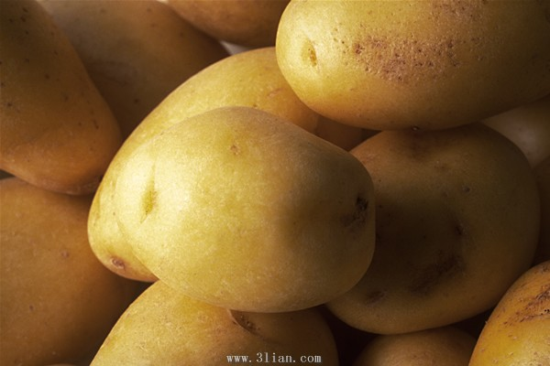
藕
马铃薯

Slide 26
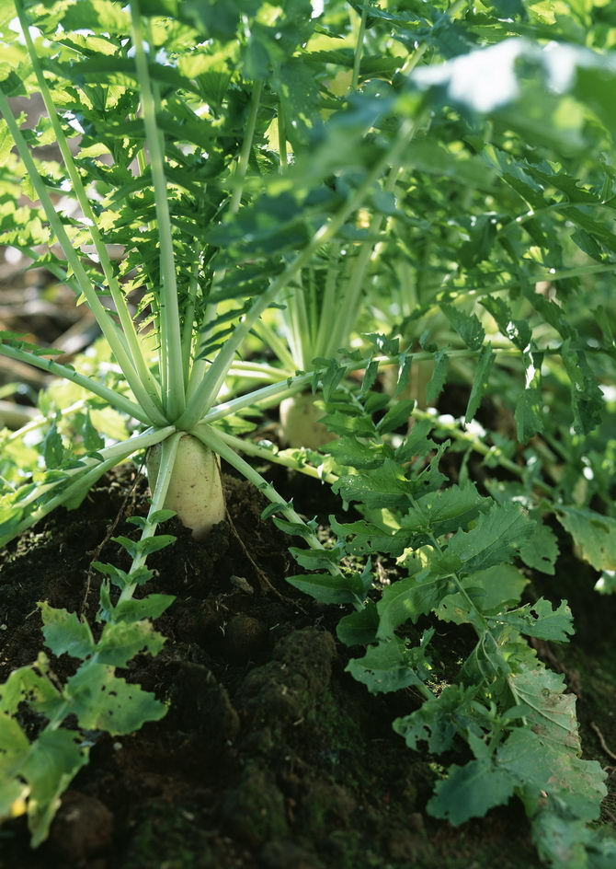
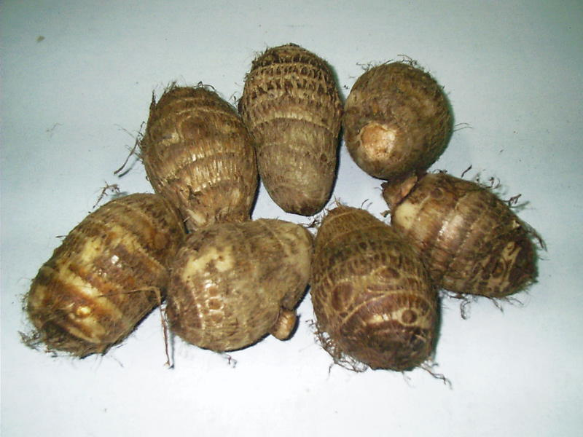
萝卜
芋头

Slide 27
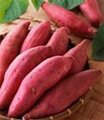
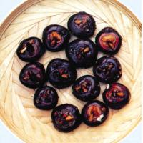
山芋
马蹄

Slide 28
花生的生长过程
在植物王国里，我是地上开花、地下结
果的植物，而且一定要在黑暗的土壤环境
中才能结出果实，所以人们又称我为“落
花生”。

Slide 29
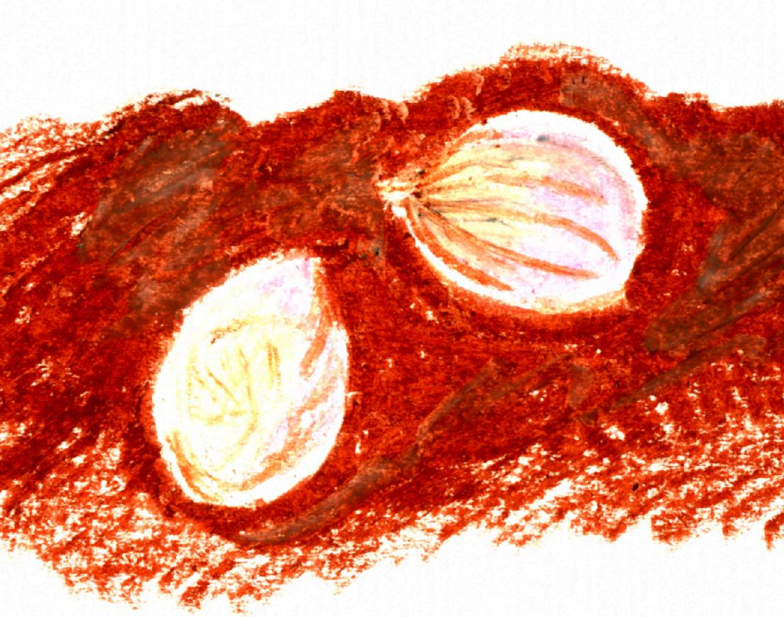

Slide 30
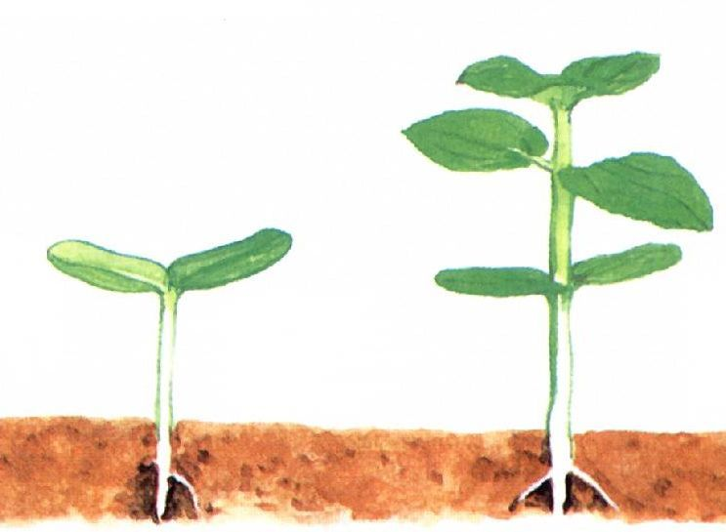

Slide 31
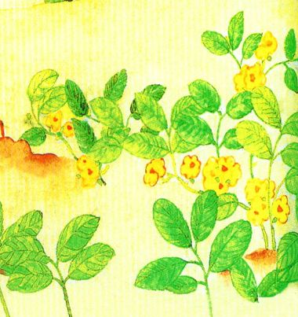

Slide 32
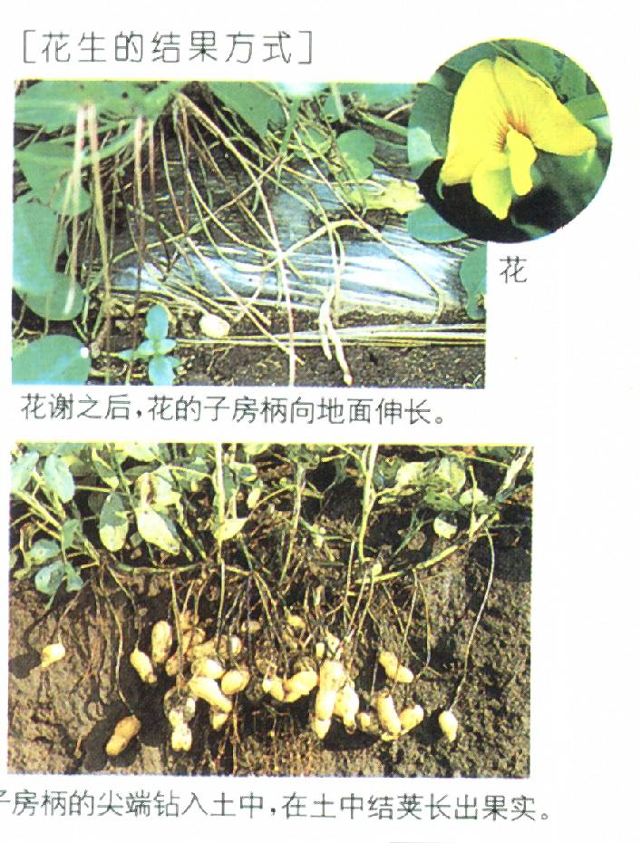

Slide 33
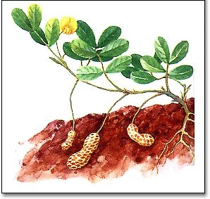

Slide 34
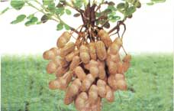

Slide 35
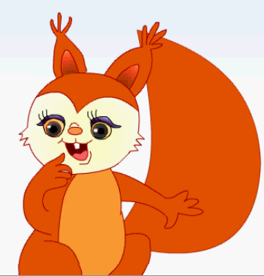
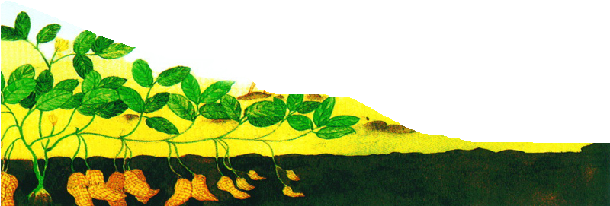
为什么直到金色的小花都落光了，
也没看到一个花生果？
地面上
原来花生果不是长在 ，
而是长在 。
泥土里

Slide 36
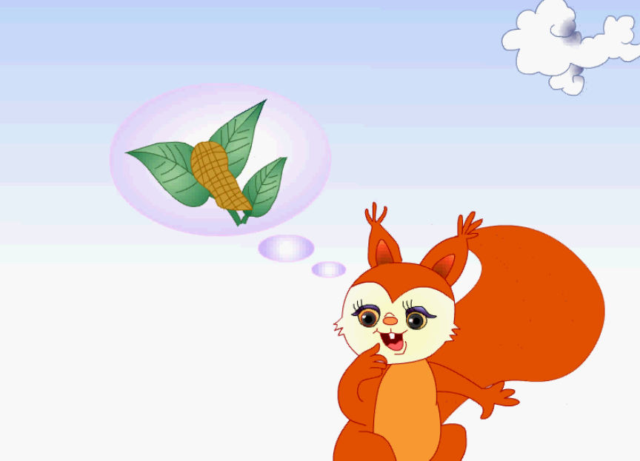
挖

